Slide 1


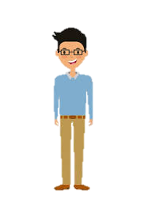
PASE ADELANTE
BUENOS DIAS

Slide 2

AQUI TENEMOS LO QUE USTED BUSCA
SI CLARO SERIAN Q3000
QUIERO UNOS PLATANOS Y CARNE
SI CON TODO GUSTO
BUENAS QUE DESEA
DISCULPE SR PERO NO TRAIGO SUFICIENTE DINERO ME LO DARIA A Q1500?
BUENOS DIAS
QUIERO UN PRODUCTO

Slide 3
FIN
DARWIN EMANUEL HERNANDEZ BLANCO

